Slide 1
High-Quality Textured 3D Shape Reconstruction with Cascaded Fully Convolutional Networks
邹其锋 22051068

Slide 2
概述
论文介绍了一种新颖的计算和内存高效级联3D全卷积网络体系结构，可以从不完整的数据中进行高精度3D形状重建，并且还提供了一种用于恢复高保真形状纹理的混合方法。

Slide 3
研究背景
高保真重建3D对象和场景是3D环境理解，混合现实应用以及下一代机器人技术的关键，并且多年来一直是计算机视觉和计算机间隙论研究的主要领域之一。同时，消费级RGB-D传感器的可用性使更多的新手用户能够扫描周围的3D环境，从而需要强大的重建算法，例如能够容忍错误的输入数据（噪声、失真和缺失区域）。

Slide 4
重要概念
TSDF(the truncated signed distance function)：场景几何的体积表示。
OctNet：提出了一个用于深度学习的稀疏3D数据表达方式。相比于现存的模型，这种表达使3D卷积网络能够做的既深又高分辨率。它利用输入数据的稀疏性按层次关联，使用一系列不平衡的八叉树对空间进行划分。八叉树中每一个叶子节点存储着一个池化特征表示。这一表示关注于相关稠密区域的内存分配和计算，并使得更深的网络能够处理更高的分辨率。

Slide 5
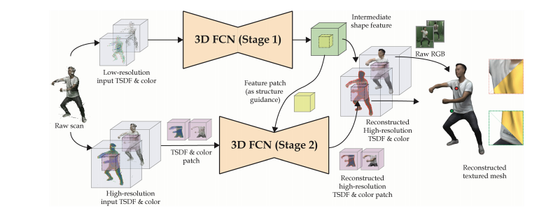
架构
两阶段3D-CFCN体系结构图

Slide 6
架构
给定部分且嘈杂的原始RGB-D扫描作为输入，将融合的低分辨率TSDF彩色体积馈送到第一阶段3D全卷积网络（3D-FCN），产生中间表示。利用这一中间特征，网络接着回归分辨率低但完整的TSDF颜色体积，并预测应进一步完善的体积块。对于每个需要进一步优化的块，将从融合的高分辨率TSDF颜色输入中裁剪出相应的块，然后在第二阶段的3D-FCN使用它来推断详细的高分辨率本地TSDF颜色体积，以代替前面提到的TSDF颜色体积中的相应区域，从而提高输出的分辨率。需要注意的是，全局中间表示的块也进入阶段2，以提供结构指导。最后，将预测的颜色与原始RGB图像混合以生成最终的纹理贴图。最右边的列显示了高质量的重建。特写镜头可准确显示重构后的几何形状和外观细节，例如衣服上的皱纹和文字。请注意，输入扫描是从两个角度进行融合的。

Slide 7
架构
在方法的实现中，对于两个子网，都采用了U-net架构，同时用来自OctNet的相应操作来代替卷积和池化层。在相应的编码器和解码器层之间也采用跳过连接，以确保在推断的输出预测中保留输入量的结构。为了完成部分输入数据并优化其网格八叉树结构，需要避免使用OctNet的解池化操作，使用结构优化模块，该模块可以学习预测是否需要拆分八分圆图才能恢复更精细的几何细节。

Slide 8
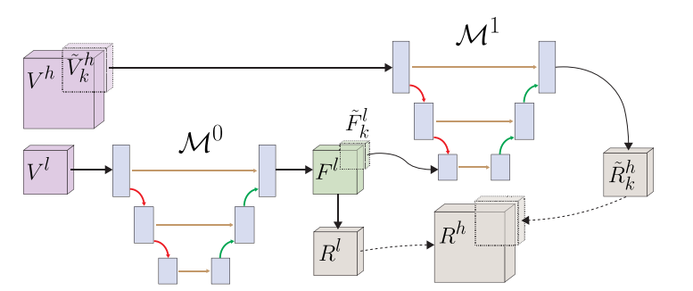
架构
图 两阶段3D-CFCN的体系架构。在这种情况下，网络会采用一对低噪声和高分辨率（即128³和512³）的嘈杂且不完整的TSDF卷V^{l}和V^{h}作为输入，并以512³体素分辨率生成精炼的TSDF体积。

Slide 9
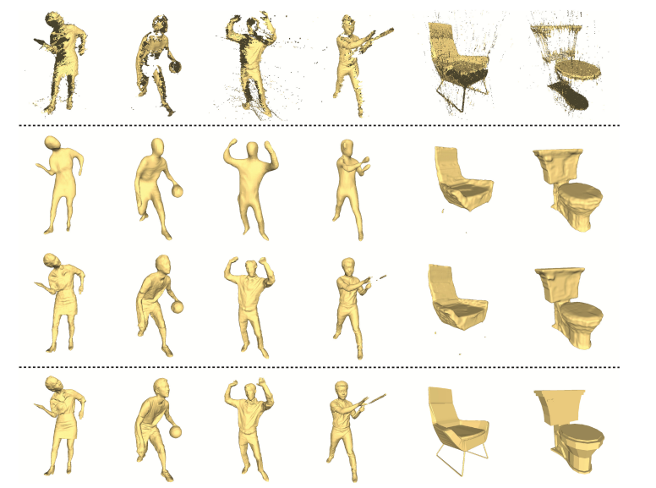
结果
图 高精度形状重建的结果库。第一行：从2个随机选择的视点融合的输入扫描。第二行：3D-CFCN第一阶段的重建结果。第三行：两阶段3D-CFCN体系结构的全分辨率重建结果。下排：真实的参考。

Slide 10
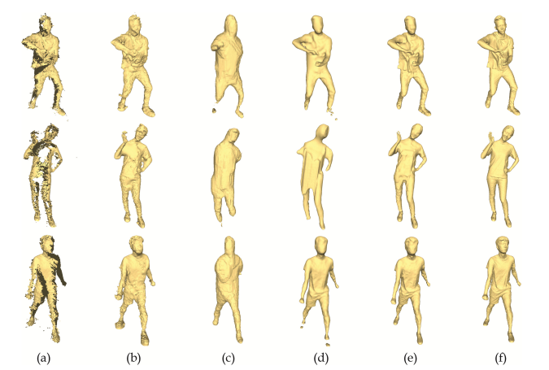
结果
图 论文形状重建结果与其他最新替代方案的比较 a：输入扫描 b：PSR
c：3D-EPN d：OctNetFusion e：论文 f：真实的参考。

Slide 11
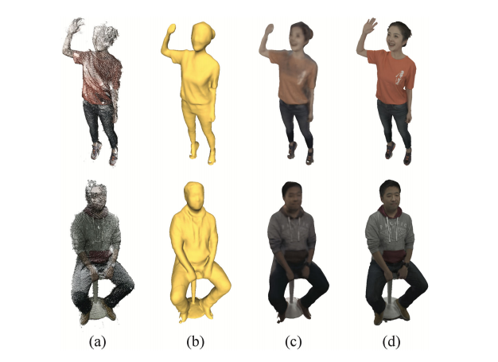
结果
图10 3D-CFCN在看不见的数据上的泛化能力。 a：输入扫描（从2个角度融合）
b：使用3D-CFCN预测的几何形状。 c：使用3D-CFCN共同重建形状和颜色。 d：真实的参考。

Slide 12
先进性
高精度高保真
大大简化了学习任务并降低了计算成本。选择级联结构的原理是双重的。首先，要预测高分辨率的几何信息，可能必须部署更深的3D神经网络，即使使用内存效率高的数据也可能显著增加内存需求。其次，通过将几何推论划分为多个阶段，论文还简化了学习任务，因为每个子网现在只需要学习以一定分辨率重建形状。
泛化能力强

Slide 13
局限性
提出的混合纹理形状重建方法的局限性在于，尽管它可以产生整体的高保真重建，但是在较大的遮挡区域中，以较低分辨率推断的纹理可能仍会引起明显的模糊伪影。为了减少模糊效果，可以设计网络体系结构以预测不同空间分辨率下的几何形状和纹理（例如，添加更多的级联以进行颜色优化）。同时，预测颜色梯度而不是值可以帮助减少解空间，从而改善颜色重建。此外，在跨接缝混合纹理时，论文没有设置约束，这在某些情况下可能导致可见的接缝。

Slide 14

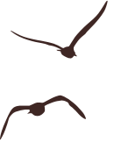

Thanks for Watching
Notes:
When choice your image, you must sent it to back! Right Click on Image -> Send to Back -> Send Back

